Slide 1
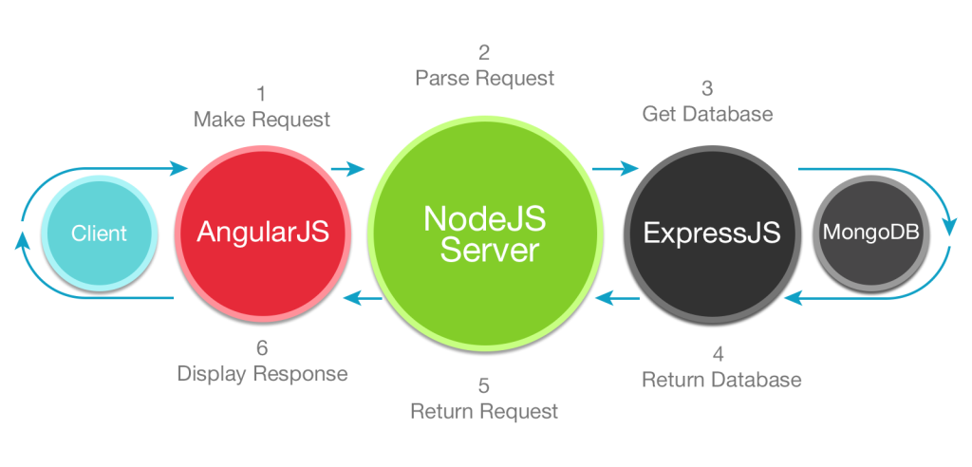
웹어플리케이션 보안 Web application security 2017. 9.
중부대학교 정보보호학과 이병천 교수

Slide 2
1. 강의 개요
1.1 강의 목표
1.2 MEAN Stack 소개
1.3 실습 환경 구축
1.4 웹서버 계정 생성
1.5 Bootstrap 기술 소개

Slide 3
1.1 강의 목표
자바스크립트 기반 웹 개발 방법론 소개
MEAN stack 실무 기술 습득
MongoDB
Express
Angular 4
Node.js
최신 인증기술 적용
토큰인증
패스포트
난수화 토큰인증
팀별 프로젝트 수행

Slide 4
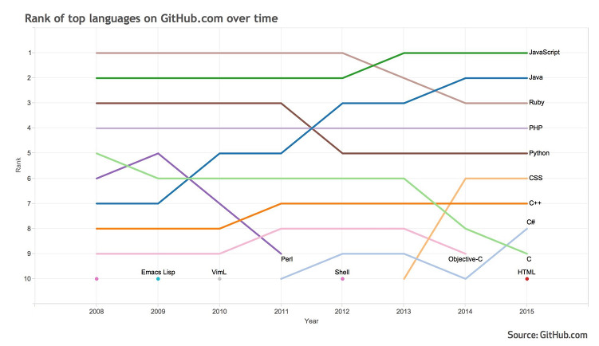
깃허브에서의 인기 프로그래밍 언어 순위
http://smartincome.tistory.com/28

Slide 5
수익 잠재력 상위 10개 언어
페이스케일닷컴(PayScale.com)과 인디드닷컴(Indeed.com)의 연봉 정보를 바탕으로 뽑은 수익 잠재력 상위 10개 언어
http://www.itworld.co.kr/news/103581
1. 자바(Java) - 평균 연봉: 10만 2,000달러 2. 자바스크립트(JavaScript) - 평균 연봉: 9만 5,000달러 3. 파이썬(Python) - 평균 연봉: 10만 달러 4. C++ - 평균 연봉: 10만 달러 5. 루비(Ruby) - 평균 연봉: 10만 달러

Slide 6
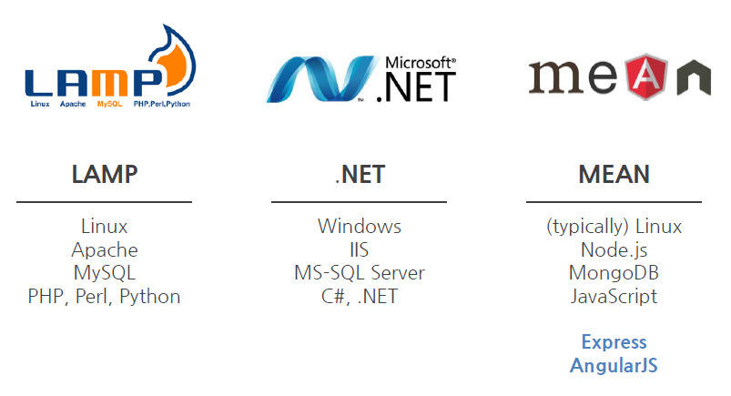
1.2 MEAN 스택
웹 개발의 방법론 비교
한국의 전자정부 프레임워크 – JSP 기반

Slide 7
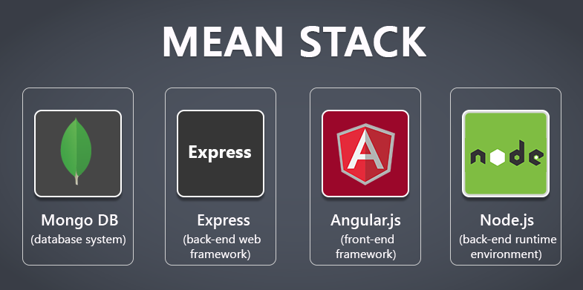
MEAN 스택이란?
자바스크립트로 (모던)웹어플리케이션을 개발하기 위한 클라이언트-서버-DB 플랫폼 및 프레임워크 풀스택(Full Stack)

Slide 8
MEAN 스택이란?
MongoDB, ExpressJS, AngularJS, and NodeJS
서버측 프로그래밍: NodeJS, ExpressJS
클라이언트측 프로그래밍: AngularJS
DB 활용: MongoDB (데이터를 JSON 객체로 저장)
JSON (자바스크립트 객체 표현 방식)
전체 스택이 모두 자바스크립트를 이용하므로 학습이 쉽고 생산성이 높다

Slide 9
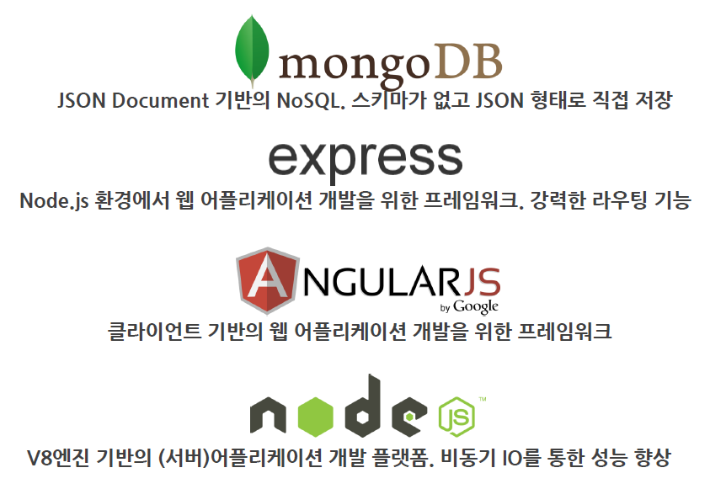
MEAN 스택의 구성요소

Slide 10
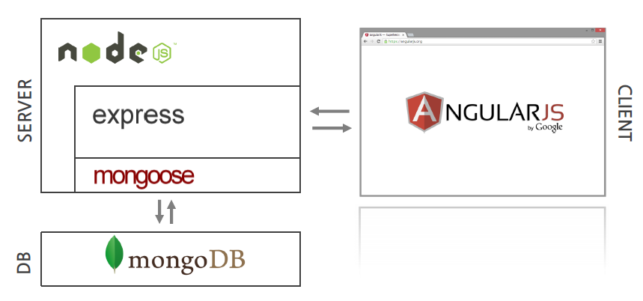
MEAN 스택이란?

Slide 11
대규모 웹서비스들이 MEAN 스택을 활용

Slide 12
웹 개발의 방법론 비교
MEAN 스택이 다른 웹 개발 스택과 다른점
복잡한 웹어플리케이션을 개발하기 위한 레이아웃을 제공
모던(클라이언트 기반, SPA) 웹 어플리케이션을 위한 스택
실행 플랫폼, 개발 프레임워크 제공
모든 스택(DB-서버-클라이언트)에서 자바스크립트로 개발
낮은 진입장벽 - 자바스크립트만 알면 개발 가능
비동기 기반의 개발 스택
OS와 상관 없이 구동 가능
MEAN 스택을 사용하면 좋은 점
자바스크립트로만 DB-서버-클라이언트 개발 가능
JSON 객체를 DB, 서버, 클라이언트에서 동일하게 사용
라우팅 기반의 유연한 개발
클라이언트 two-way 데이터 바인딩
테스트가 효율적이다
다양한 bootstrap, 플러그인
SPA, RESTful, 프론트엔드 어플리케이션 개발에 최적화

Slide 13
MongoDB
Humongous(거대한)라는 단어에서 딴 이름
오픈소스 NoSQL 데이터베이스
데이터를 JSON 포맷의 문서로 저장
문서기반 DB
https://www.mongodb.com/

Slide 14
MongoDB
Document-Oriented Storage
모든 데이터가 JSON 형태로 저장되며 schema가 없음
Full Index Support
RDBMS에 뒤지지 않는 다양한 인덱싱을 제공합니다.
Replication & High Availability
데이터 복제를 통해 가용성을 향상시킬 수 있습니다.
Auto-Sharding
Primary key를 기반으로 여러 서버에 데이터를 나누는 scale-out이 가능합니다.
Querying
key 기반의 get, put 뿐만이 아니라 다양한 종류의 쿼리들을 제공합니다.
Fast In-Place Updates
고성능의 atomic operation을 지원합니다.
Map/Reduce
맵/리듀스를 지원합니다.
GridFS
별도 스토리지 엔진을 통해 파일을 저장할 수 있습니다.

Slide 15
MongoDB
관계형 DB (relational database)
데이터를 테이블 형식으로 저장. 정보간의 관계를 이용.
MySQL
문서기반 DB
비관계형 데이터베이스로 데이터를 문서 형태로 저장
JSON (JavaScript Object Notation)
복잡한 형태의 데이터를 JSON, XML, BSON(Binary JSON) 등의 포맷으로 데이터베이스에 넣을 수 있음
PDF 문서를 DB에 직접 저장할 수 있다?

Slide 16
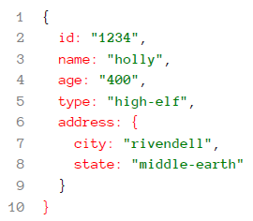
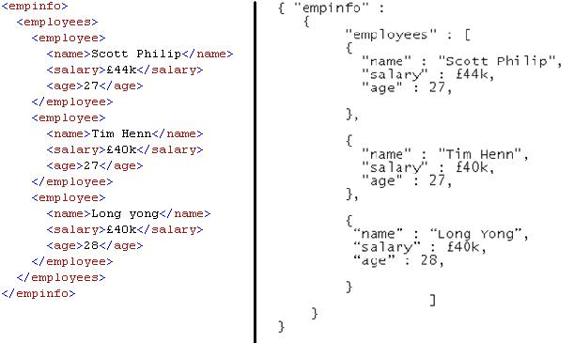
MongoDB
사례
Elf Info json { id: "1234", name: "holly", age: "400", type: "high-elf" }
Elf Address Book json { elven_id: "1234", city: "rivendell",
state: "middle-earth" }
XML vs. JSON

Slide 17
MongoDB
Consistency(일관성) vs. Availability(가용성)
MongoDB는 Consistency를 중시
샤딩(Sharding) 기능 제공
데이터가 많아져서 DB가 커지면 몇 개의 DB로 자동 파티션
복수개의 파티션 DB가 하나의 컬렉션으로 동작함
주요 기능
• Agile and Scalable
• Document-Oriented Storage - JSON-style documents with dynamic schemas offer simplicity and power.
• Full Index Support - Index on any attribute, just like you’re used to.
• Replication & High Availability - Mirror across LANs and WANs for scale and peace of mind.
• Auto-Sharding - Scale horizontally without compromising functionality.
• Querying - Rich, document-based queries.
• Fast In-Place Updates - Atomic modifiers for contention-free performance.
• Map/Reduce - Flexible aggregation and data processing.
• GridFS - Store files of any size without complicating your stack.

Slide 18
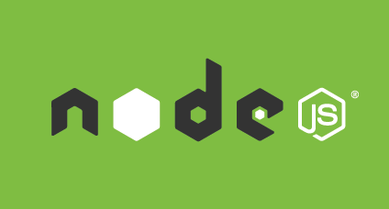
Node.js
Node.js는 자바스크립트를 이용한 웹서비스 개발 언어로 최근 빠르게 확산되고 있음
구글 크롬의 V8 자바스크립트 엔진에 기반한 서버측 플랫폼.
Apache와 같은 별도의 서버 프로그램을 사용하지 않고 서비스를 직접 제공
이벤트기반, 비동기 I/O, 단일 스레드 루프를 통한 높은 처리성능
대규모 회사들에서도 널리 사용 중
Microsoft, eBay
LinkedIn, Yahoo
WalMart, Uber
Oracle
https://nodejs.org/

Slide 19
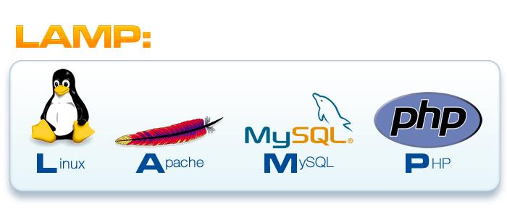
Node.js
LAMP 스택과의 비교
웹서버: Apache, Nginx 등
서버측 스크립트언어: PHP, Perl, Python
DB 연결: Mysql 등
새로운 접속요청이 있으면 Apache는 새로운 쓰레드(thread)를 생성하여 서비스 (멀티쓰레딩). 동시접속자수에 제한이 있음.
서비스 사용자를 늘리려면 서버를 증설해야 함

Slide 20
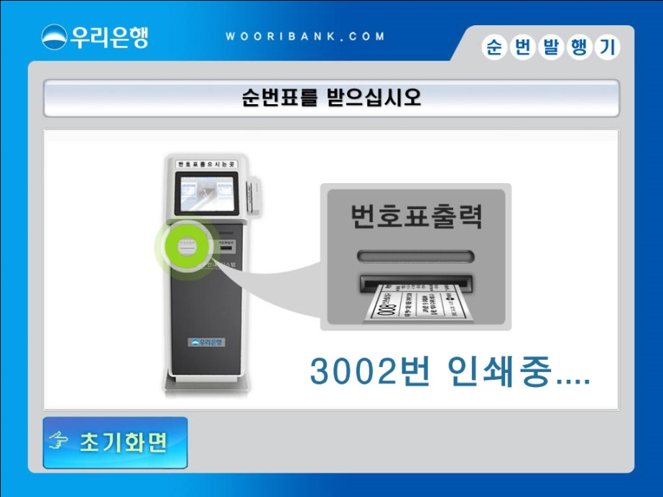
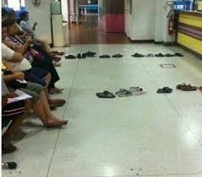
Node.js
Node는 이벤트 기반 언어
비동기식 단일쓰레드로 모든 서비스 요구에 응답

Slide 21
Node.js
Node의 프로그래밍 방법론
이벤트 기반 프로그래밍 (Event driven programming)
마우스클릭, 키보드입력, 메시지입력 등 이벤트 발생에 따라 프로그램 진행. GUI 프로그래밍이 대표적인 사례
비동기 프로그래밍 (Asynchronous programming)
메인 프로그램은 이벤트를 기다림
이벤트 발생시 이벤트핸들러에게 처리를 넘기고 메인 프로그램은 다른 이벤트를 기다림
이벤트 처리가 끝나면 콜백(callback) 함수를 실행
비동기 콜백 (Asynchronous callbacks, non-blocking callbacks)
함수의 인자로 또 다른 함수를 지정하는 방식
처리할 준비가 완료되면 실행되는 함수
처리에 시간이 걸리는 경우에 유용
Synchronous callback: blocking (작업이 끝날때까지 기다림)
Asynchronous callback: non-blocking (작업을 시켜놓고 다른 일 수행)

Slide 22
Node와 NPM
NPM (Node Package Manager)
노드에서는 많은 확장 패키지들을 설치하여 사용할 수 있음.
NPM은 노드 패키지 관리자로서 패키지 관리가 매우 편리함. 노드를 유명하게 만든 강력한 기능.
Node.js 설치시 NPM도 기본 설치됨
https://www.npmjs.com/
자신이 프로그래밍한 코드를 패키지 형태로 만들어 재활용할 수 있음
Popular packages
• ExpressJS is currently the most starred package on npm’s site.
• Mongoose is the package we will use to interact with MongoDB.
• GruntJS for automating tasks
• PassportJS for authentication with many social services.
• Socket.io for building real time websocket applications
• Elasticsearch for providing high scalability search operations.

Slide 23
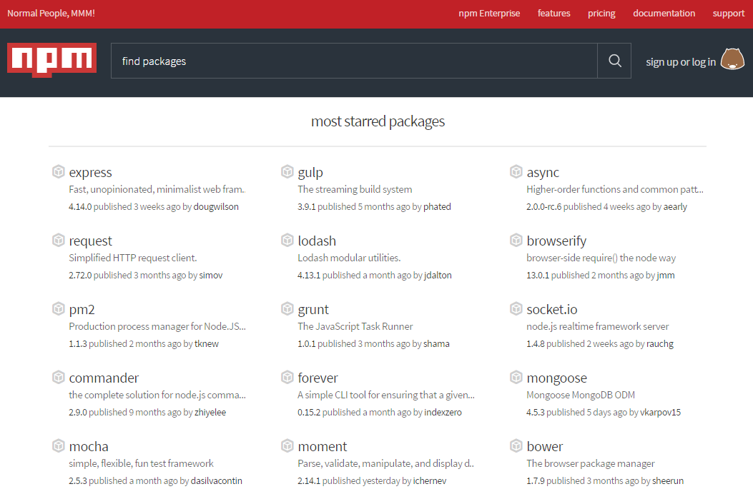
https://www.npmjs.com/browse/star

Slide 24
Express
node.js 환경에서 웹 어플리케이션을 쉽게 개발하기 위해 사용할 수 있는 프레임워크
웹 어플리케이션 개발에 필요한 유용한 API 제공
Express는 현재 NPM 사이트에서 가장 인기있는 패키지
Express의 주요 기능
Router
Handling Requests
Application Settings
Middleware

Slide 25
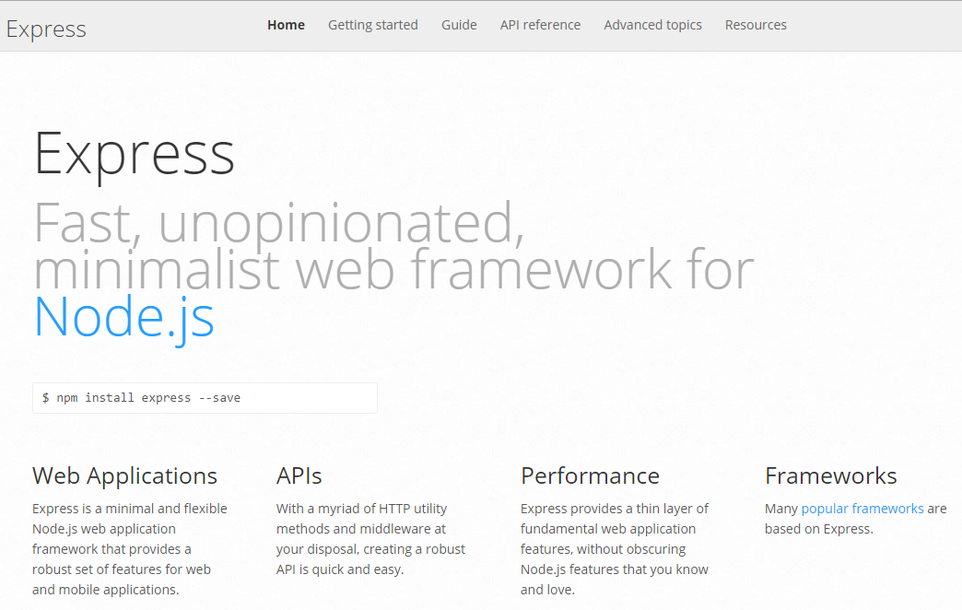
Express
http://expressjs.com/

Slide 26
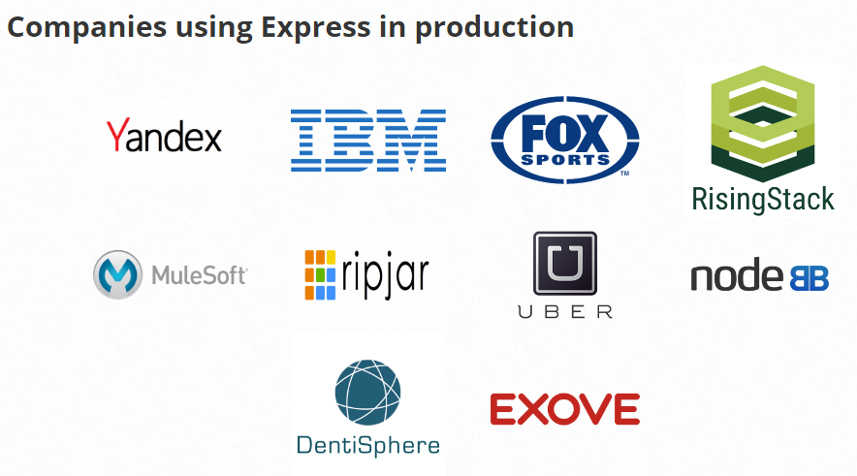
Express
Express를 사용하는 회사들
MySpace, LinkedIn, Klout, Segment.io
http://expressjs.com/en/resources/companies-using-express.html

Slide 27
AngularJS
구글이 만든 front-end 자바스크립트 프레임워크
Front-end: 클라이언트측
Back-end: 서버측
Dynamic 요소들을 사용하기 위한 all-in-one 솔루션
데이터 바인딩(data binding)
폼 유효성 검사(Form validation)
DOM 이벤트 처리
Dependency injection
다양한 지시어를 통한 개발 생산성 향상
ng-if, ng-repeat, ng-validate
Form, Form validation 관련 도구 제공

Slide 28
AngularJS
Data binding
사용자 입력을 매우 쉽게 처리 가능
MVC(model-view-controller) 모델에서 데이터의 일관성 유지
Dependency injection
객체에게 타 객체와의 의존성을 명시
모듈화 개념. 하나의 모듈을 다른 프로젝트에 재사용이 쉬움
주요 기능
MVC
Directives
Scopes
Templates
Testing

Slide 29
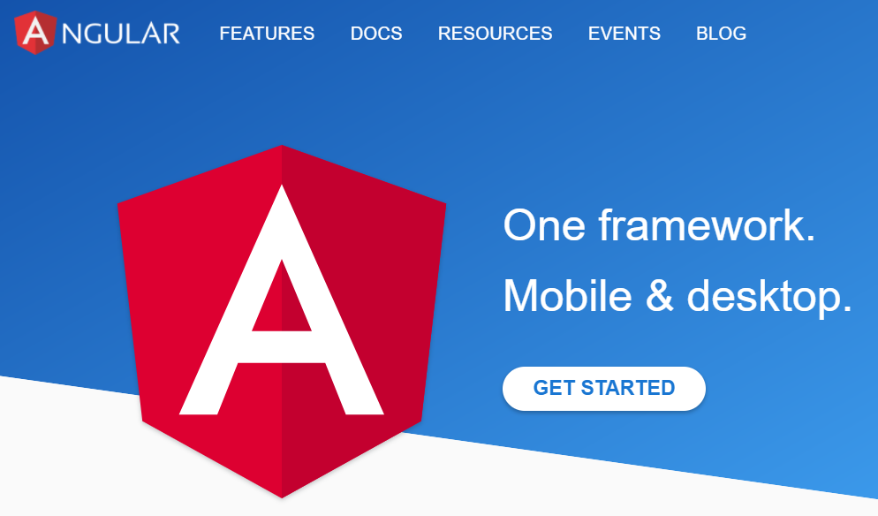
Angular 6
AngularJS의 최신버전은 Angular 6
https://angular.io/
생산성을 높일 수 있는 많은 요소 추가

Slide 30
Client-server model
MEAN stack으로 어플리케이션 개발시 클라이언트-서버의 역할을 구분하여 설계해야 함
Server/backend/Node – 리소스, 서비스의 제공자
Client/frontend/Angular – 서비스 요청자
서버는 접근 가능한 API 가지고 서비스하는 독립적인 개체임. 클라이언트는 이런 API를 통해 서버에 서비스를 요청.
서버사이드 코드는 분리되어 운영되며, 여러가지 클라이언트 어플리케이션(웹사이트, 안드로이드 앱, 아이폰 앱, 윈도우 앱)이 똑같은 데이터에 접근하도록 설계
페이스북, 구글, 트위터, Github 등 대규모 사이트들은 외부에서 접근 가능한 서버의 API 를 공개

Slide 31
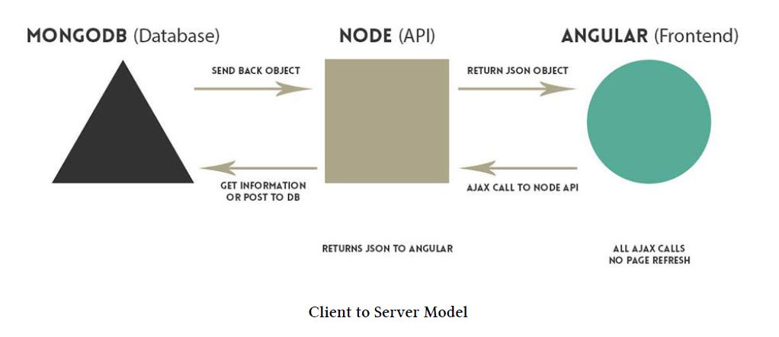
Client-server model
Server Components
Database (MongoDB)
Server/API (Node and Express)
Client Components
Frontend Layer (Angular)

Slide 32
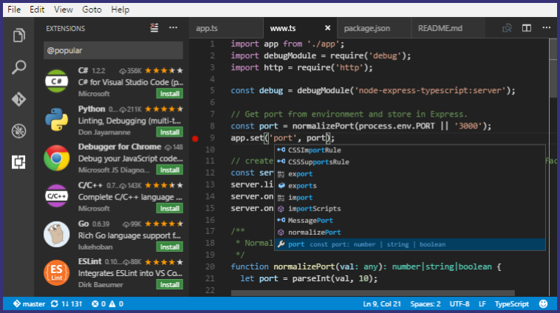
1.3 실습환경 구축
Visual Studio Code 웹에디터 설치
VSCode : https://code.visualstudio.com/
여러가지 유용한 확장프로그램 설치하여 사용
Emmet – html 태그의 자동완성 기능
live server – 별도의 서버를 설치하지 않고도 페이지 즉시 확인

Slide 33
실습환경 구축
Node.js 설치
서버측 자바스크립트 실행환경
https://nodejs.org/en/
설치 후 테스트
C:\>node -v
v8.2.1
C:\>npm -v
5.3.0

Slide 34
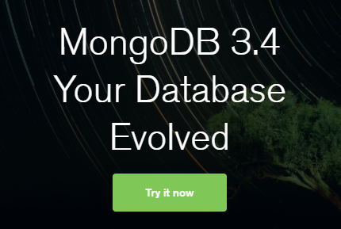
실습환경 구축
MongoDB 설치
문서 기반의 NoSQL 데이터베이스
https://www.mongodb.com/
서버 실행
> mongod --dbpath f:\
서버 접속
> mongo

Slide 35
1.4 웹서버 계정 생성
Isweb.joongbu.ac.kr 서버에 계정 생성
계정신청서 작성
안전한 패스워드로 변경 및 패스워드 관리 철저
개인별 포트번호 할당

Slide 36
웹서버 계정 접속
Putty 설치
Secure Telnet 프로그램
FileZilla 설치
Secure FTP 프로그램
안전한 패스워드 설정
자신의 계정에 작성한 컨텐츠 업로드 및 서비스 확인

Slide 37
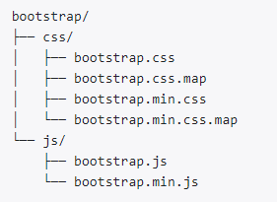
1.5 Bootstrap 기술 소개
부트스트랩(Bootstrap)이란?
트위터 사가 만든 편리하고 효율적인 HTML5, CSS3, Javascript 오픈소스 툴킷
반응형(responsive), 모바일위주(mobile first) 웹 개발을 위한 웹 프레임워크
전문가들이 미리 만들어놓은 css, js, 클래스들을 사용하여 높은 품질의 웹페이지를 손쉽게 개발
jQuery 프레임워크를 이용

Slide 38
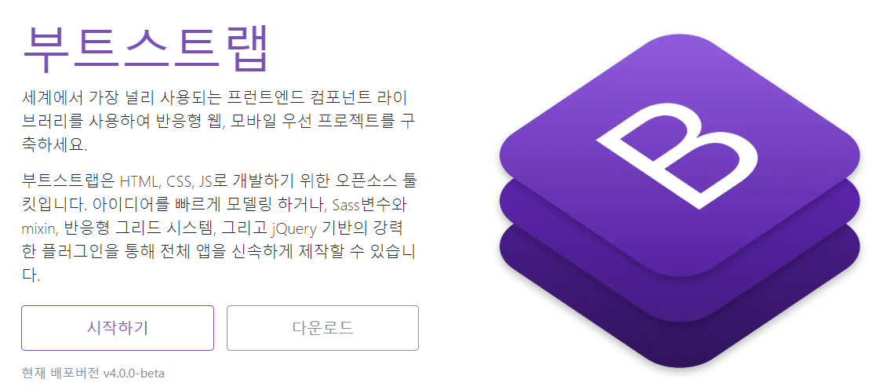
Bootstrap 기술 소개
부트스트랩(Bootstrap) 관련 자료
http://getbootstrap.com/ (영문 홈페이지 v4.1.1)
http://bootstrap4.kr/ (한글 문서 서비스, v4.0.0)
https://bootswatch.com/ (부트스트랩 테마)
https://www.w3schools.com/bootstrap4/ (w3schools.com에서 제공하는 Bootstrap 4 튜토리얼)

Slide 39
Bootstrap 기술 소개
부트스트랩 프로젝트 시작 방법
소스를 다운로드하여 사용하는 방법
http://bootstrap4.kr/docs/4.0/getting-started/download/ 에서 zip파일 다운로드, 압축 풀기 (컴파일된 css, js를 다운로드)
내 서버에서 제공하는 css, js 파일을 사용
CDN(content delivery network)을 이용하는 방법
CDN 서버에서 제공하는 css, js 파일을 링크하여 사용
기본 템플릿을 복사하여 시작
패키지 매니저를 이용하여 설치하여 사용 (npm)

Slide 40
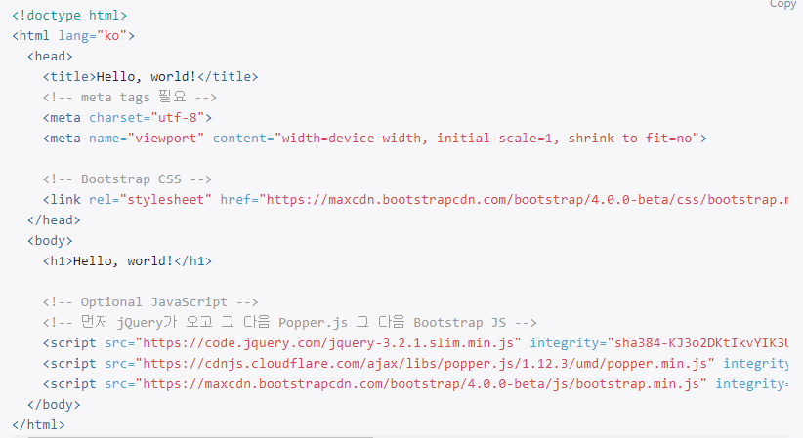
Bootstrap 기술 소개
기본 템플릿을 이용하여 페이지 작성 시작
http://bootstrap4.kr/docs/4.0/getting-started/introduction/
반응형 동작을 위해 뷰포트 메타 태그
Bootstrap CSS 파일 링크
Bootstrap이 정상 작동하려면
jquery가 반드시 필요
Bootstrap.min.js 포함
CDN을 이용하는 사례

Slide 41
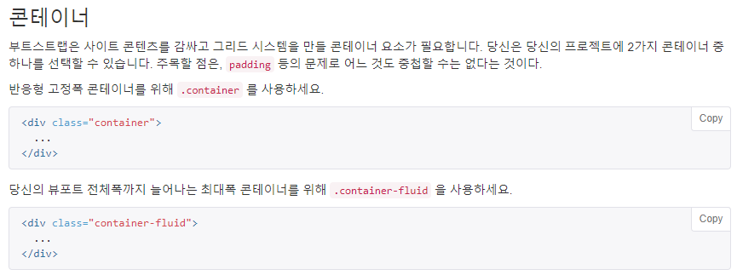
레이아웃 – 컨테이너
Bootstrap은 전문가가 디자인한 클래스(class)들의 모음
https://www.w3schools.com/bootstrap/bootstrap_ref_all_classes.asp
첫 번째 해야 하는 일은 컨테이너 클래스 사용하기
고정폭 콘테이너 .container
최대폭 콘테이너 .container-fluid

Slide 42
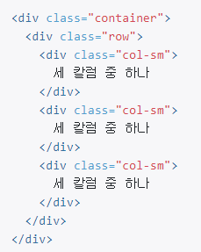
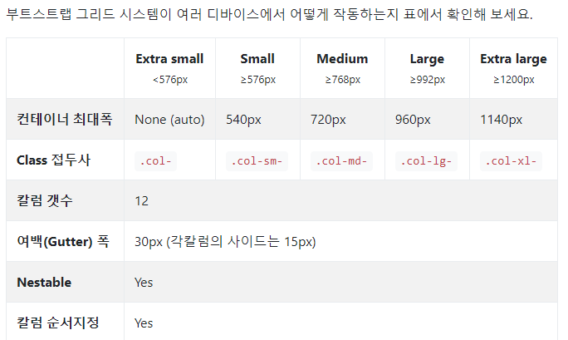
레이아웃 – 그리드 시스템
그리드 시스템
12개의 컬럼 시스템, 5개의 반응형 계층, Sass 변수 및 믹스인 및 수십 개의 미리 정의 된 클래스를 사용하여 강력한 mobile-first 플렉스박스 그리드로 모든 형태의 레이아웃을 만듭니다.
부트스트랩의 그리드 시스템은 일련의 컨테이너, 행 및 열을 사용하여 내용을 정렬하고 구성합니다. 그것은 플렉스 박스로 제작되었으며 완전히 반응형 입니다.

Slide 43
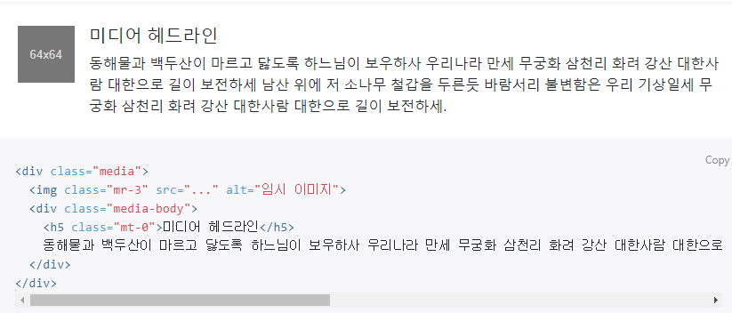
레이아웃 – 미디어 객체
미디어 객체

Slide 44
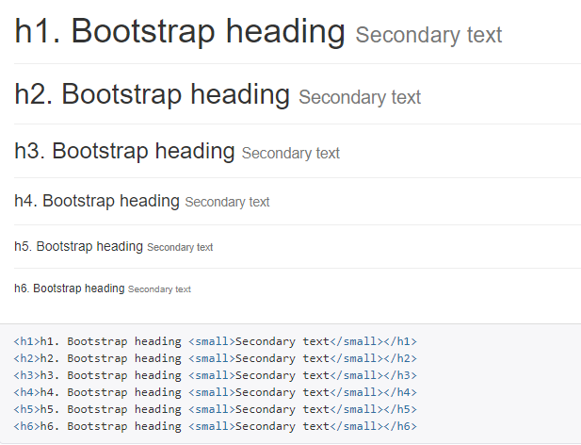
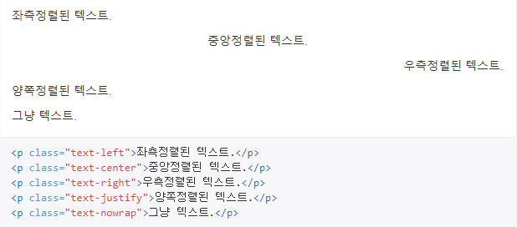
컨텐츠 - 타이포그래피
Typography

Slide 45
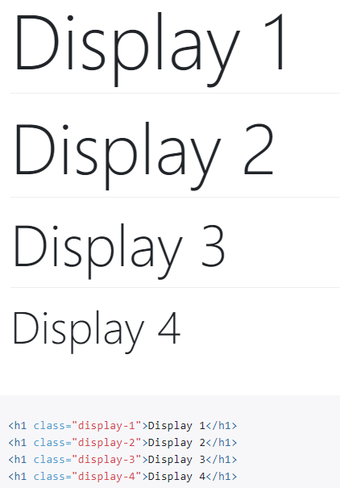
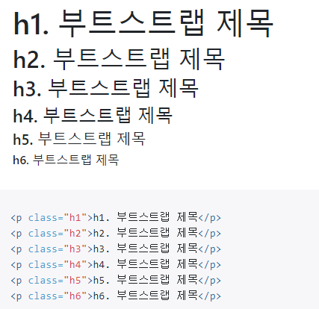
컨텐츠 - 타이포그래피
Typography

Slide 46
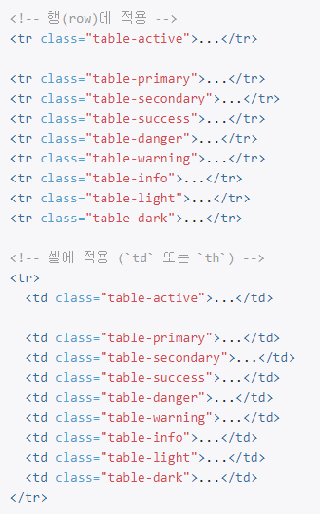
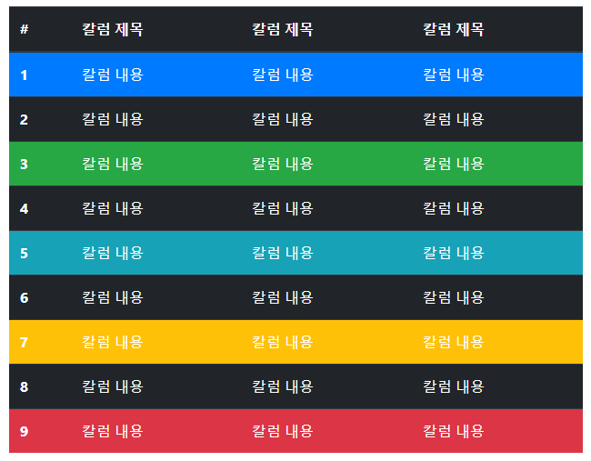
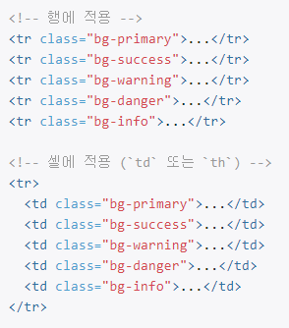
컨텐츠 – 테이블
각종 테이블 클래스
.table .table-dark .table-striped .table-bordered .table-hover
.table-sm

Slide 47
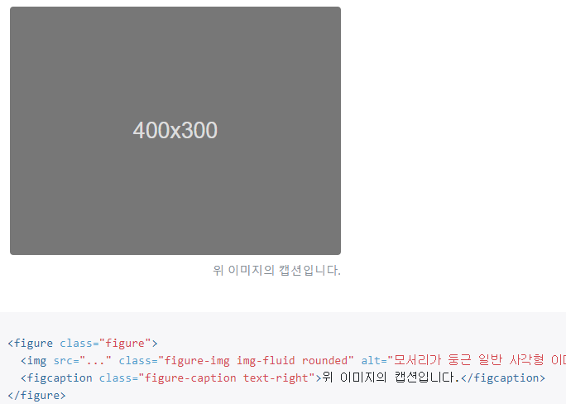
컨텐츠 – 이미지, 피규어
반응형 이미지 .img-fluid
섬네일 이미지 .img-thumbnail
이미지 정렬 .float-left .float-right

Slide 48
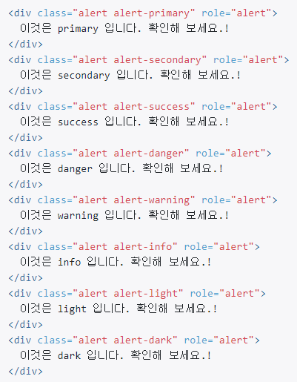
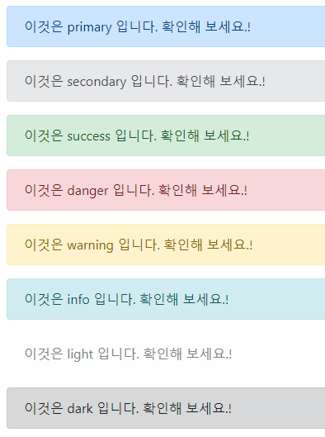
컴포넌트 – 알림

Slide 49
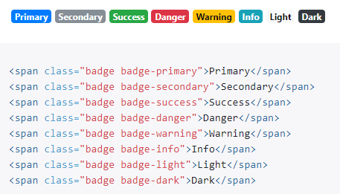
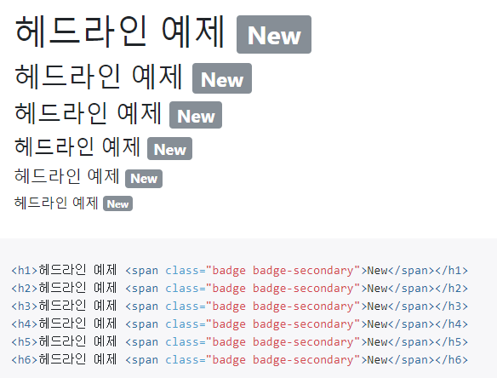
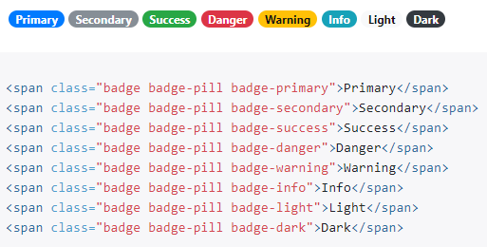
컴포넌트 – 배지

Slide 50
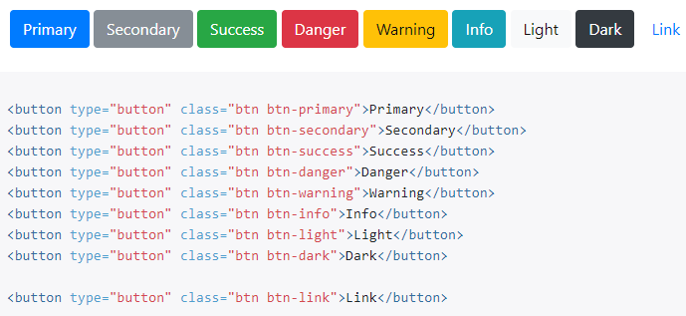
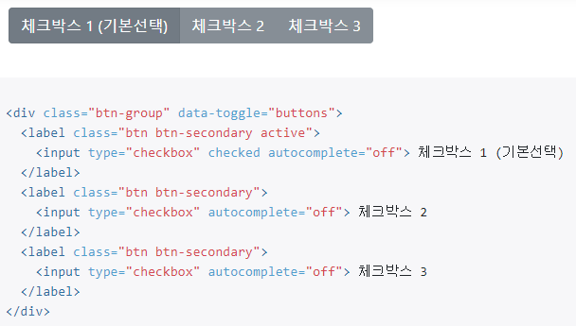
컴포넌트 – 버튼

Slide 51
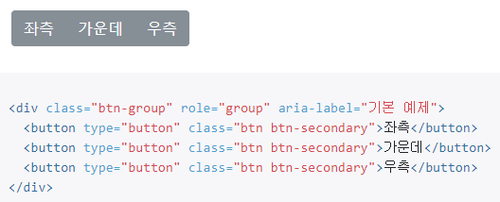
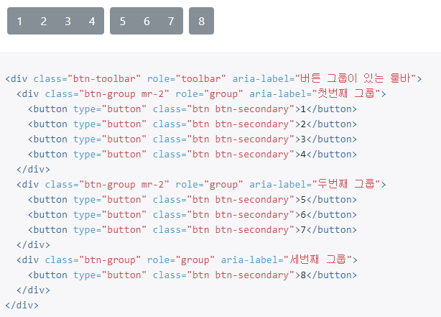
컴포넌트 – 버튼 그룹

Slide 52
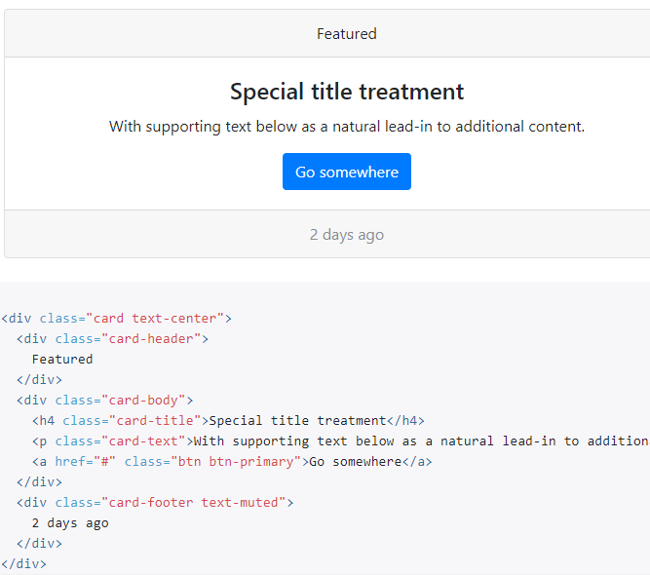
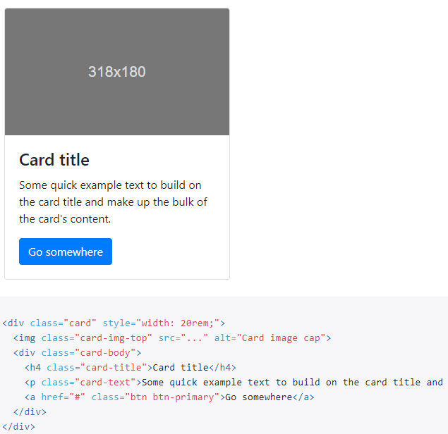
컴포넌트 – 카드

Slide 53
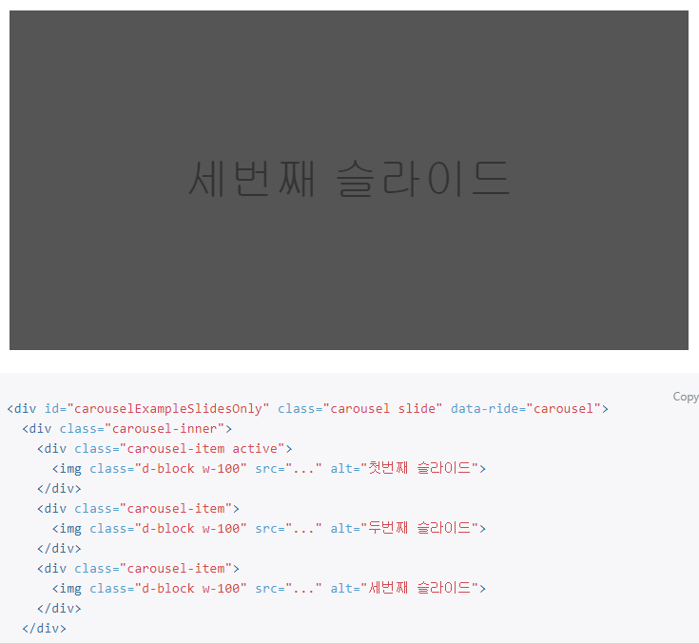
컴포넌트 – 캐러셀
캐러셀 Carousel
회전목마와 같이 순환하는 슬라이드 쇼(이미지 또는 텍스트 슬라이드)를 구성하는 컴포넌트.

Slide 54
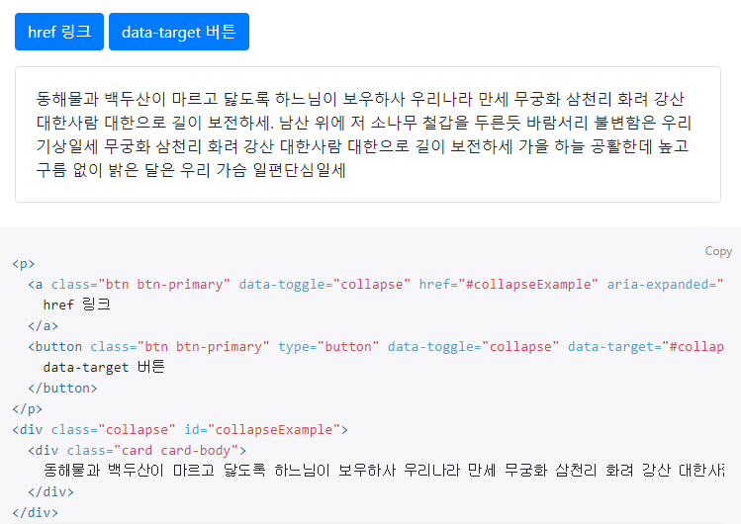
컴포넌트 – 컬랩스

Slide 55
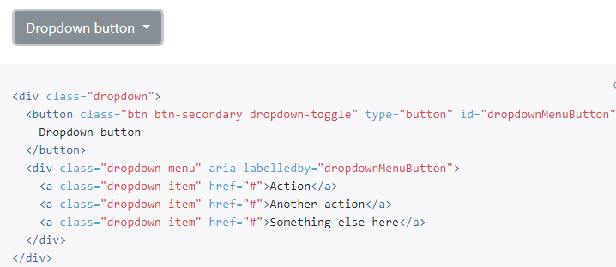
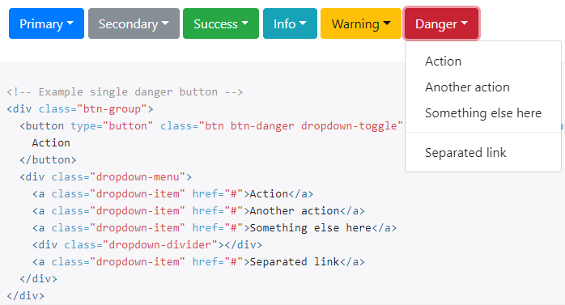
컴포넌트 – 드롭다운

Slide 56
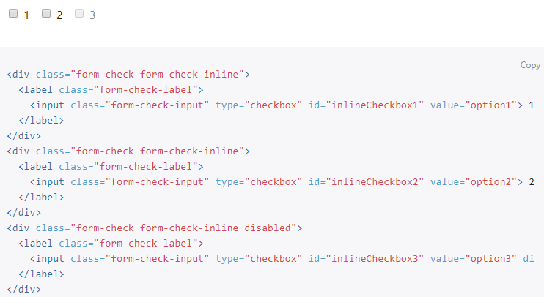
컴포넌트 – 폼

Slide 57
컴포넌트 – 점보트론

Slide 58
컴포넌트 – 목록그룹

Slide 59
컴포넌트 – 모달 (modal)

Slide 60
컴포넌트 – 내비게이션

Slide 61
컴포넌트 – 내비게이션바 (메뉴)

Slide 62
메뉴를 이용한 홈페이지 작성하기
여러 개의 페이지를 갖는 홈페이지 작성하기
메뉴 부분까지는 내용이 같고 이후의 세부 내용이 다른 여러 페이지들을 작성. 메뉴에서 상호 링크 연결
홈페이지 메뉴 구상
Index.html 파일에 내비게이션바 추가 (메뉴 item의 파일명 지정)
이 파일을 복사하여 다른 파일명으로 저장, 내용 수정
li Item의 class를 active로 지정
예제 메뉴 구성
홈 (home) – 홈페이지에 대한 간단한 소개, 그림 등
소개 (intro) – 나에 대한 소개, 취미, 시간표 등
과제물 (homework) – 과제물 업로드, 관련 기술 스크랩 등
부트스트랩(bootstrap) – 부트스트랩 기능 테스트
링크 (link) – 학교, 학과, 과목 홈페이지, 기타

Slide 63
과제 1
자신의 홈페이지를 작성하여 웹서버에 올리기
홈페이지 콘텐츠, 메뉴 구상
Bootstrap 기술을 적용하여 구현
서버에 업로드하고 서비스 테스트

